Slide 1






Soal HOTS
Dra. Sumargiyani, M.Pd.
Vilda Tarita Anggraeni

Slide 2





Apa itu Soal HOTS?

Slide 3


Pengertian
Soal HOTS
Soal HOTS (Higher Order Thinking Skill) adalah jenis soal yang dirancang untuk mengukur kemampuan siswa dalam berpikir tingkat tinggi atau kemampuan siswa dalam berpikir kritis, analitis, evaluatif, dan juga kreatif.

Slide 4


Karakteristik
Soal HOTS
Dapat mengukur keterampilan berfikir tingkat tinggi
Menggunakan permasalahaan yang menarik atau permasalahan dalam kehidupan sehari – hari
Digunakannya jenis soal dengan bentuk yang bermacam – macam

Slide 5

Contoh Soal HOTS
01
Pak Basuki mempunyai pekarangan rumah yang akan ditanami tanaman tomat. Lahan yang akan ditanami berbentuk persegi panjang dengan pembatas berupa papan kayu.
Panjang papan kayu yang tersedia 18 m. Menurut Pak Adi, tetangganya, dengan panjang papan 18 meter Pak Basuki dapat membentuk pagar dengan 4 ukuran yang berbeda, dengan catatan panjang dan lebar merupakan bilangan bulat.
Menurutmu, apakah pernyataan Pak Adi tersebut benar?
Berapa ukuran pagar yang kamu sarankan kepada Pak Basuki agar lahan dapat ditanam tanaman tomat dalam jumlah yang paling banyak?

Slide 6
Langkah Penyelesaian
Berdasarkan informasi pada soal didapat bahwa keliling lahan yang akan ditanami tomat adalah 18 m. Misalkan panjang dan lebar lahan masing-masing adalah p dan l, maka:
2(p+l) =18
(p+l) = 9
Sehingga kemungkinan ukuran persegi panjang adalah :

Slide 7
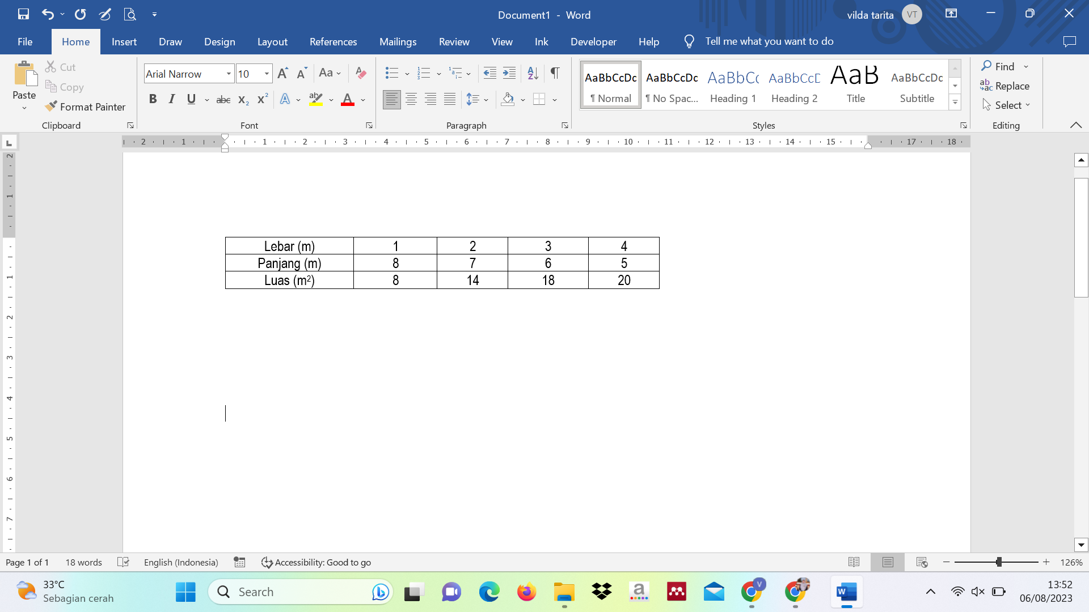
Dari tabel di atas dapat dilihat bahwa panjang dan lebar yang dapat ditanami tanaman tomat paling banyak adalah panjang = 5 meter dan lebar = 4 meter.

Slide 8

Contoh Soal HOTS
Kadar garam dalam 6 liter air laut adalah 4 %. Jika air laut menguap 1 liter, berapa persen kadar garam?
02

Slide 9

Langkah Penyelesaian
Diketahui
1) Kadar garam dalam 6 air laut adalah 4%, sehingga
6 x 4% = 24% = 0, 24
Terdapat 0, 24 liter (garam) kandungan garam
2) Mencari banyaknya air laut murni tanpa garam (dalam 6 liter air laut)
6 - 0,24 = 5,76
Banyak air laut murni yaitu 5, 76 liter
3) Mencari banyaknya air laut setelah menguap 1 liter
5,76 - 1 = 4,76
Air laut setelah menguap adalah 4, 76 liter

Slide 10

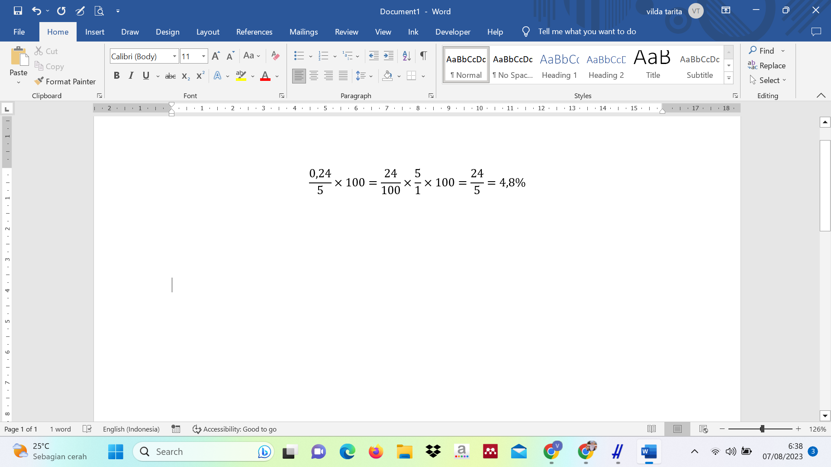
4) Mencari persen kadar garam
4,76 + 0,24 = 5
Total kandungan air laut murni dan garam sekarang adalah 5 liter
5) Sehingga, kadar garam dalam persen adalah
0,24 : 5 x 100
Jadi, kadar garamnya ada sebanyak 4,8%

Slide 11
Contoh Soal HOTS
Ardi mampu menjawab 26 soal dari 30 butir soal olimpiade matematika. Ardi mendapat nilai 37. Aturan penskoran jika jawaban benar skor 2, salah -1, dan tidak dijawab 0. Banyak jawaban Ardi yang benar ada ....
03
a. 23 c. 15
b. 21 d. 12

Slide 12


Langkah Penyelesaian
i) B + S = 26 ................. (1)
2 B + (-1 x S) = 37
2 B - S = 37 ................ (2)
B + S = 26 (1)
2 B - S = 37 (2)
------------------- +
3 B = 63
B = 21
Jadi, banyak jawaban Ardi yang benar ada sebanyak 21 (b)

Slide 13
Contoh Soal HOTS
Putri seorang wira usaha yang melayani pemesanan segala jenis kue. Putri membuat kue menggunakan bahan terigu, telur, dan gula. Banyak bahan terigu 2 1/2 kali telur. Bahan telur 1 1/2 kali gula. Bahan 1 kg terigu dibuat menjadi 5 buah kue. Putri mendapat pesanan kue sebanyak 150 buah. Selisih bahan telur dengan gula untuk membuat kue sesuai pesanan ada adalah ....
04
a. 4 c. 8
b. 6 d. 12

Slide 14
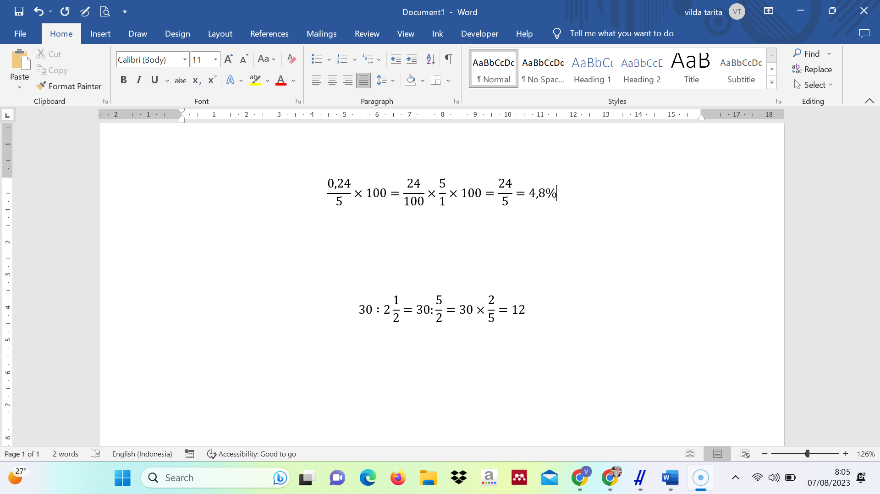
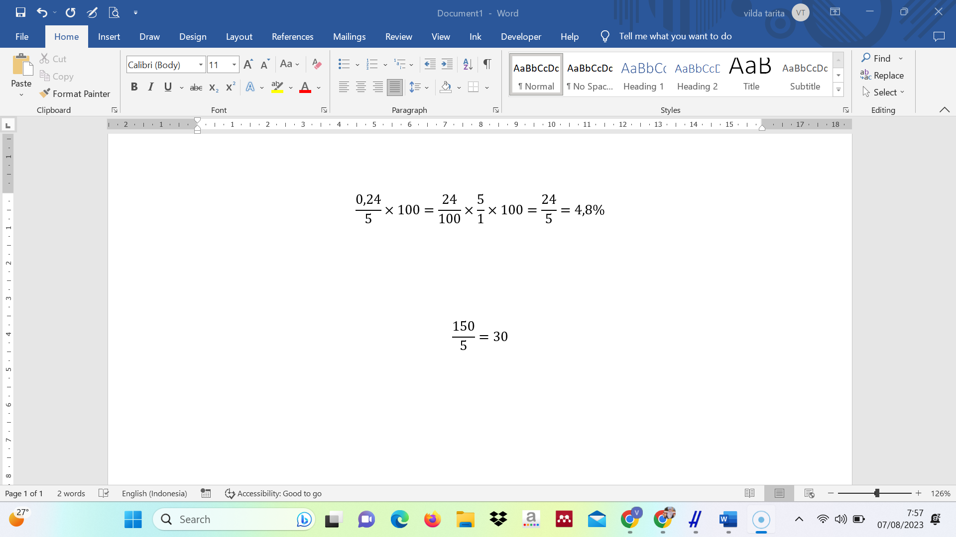
Langkah Penyelesaian
Diketahui
i) Terigu 1 kg = 5 buah kue, maka
Jika 150 buah kue :
Butuh sebanyak 30 kg terigu
ii) Banyak bahan terigu 2 1/2 kali telur
maka banyak telur yang dibutuhkan adalah
Butuh sebanyak 12 kg telur

Slide 15
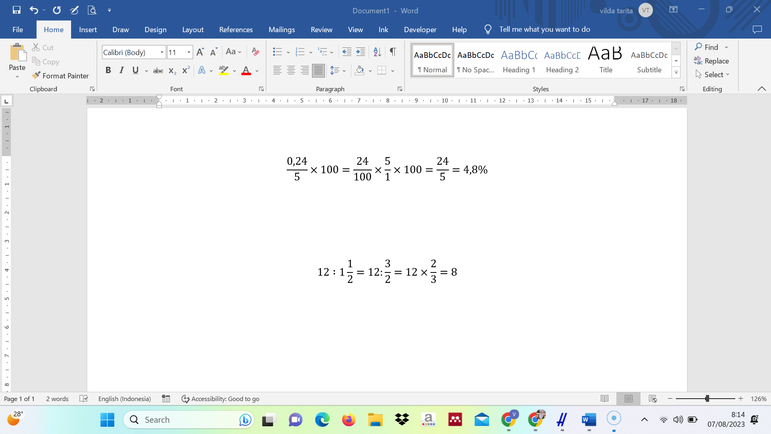
Langkah Penyelesaian
iii) Banyak bahan telur 1 1/2 kali gula maka banyak gula yang dibutuhkan adalah
Butuh sebanyak 8 kg telur
iv) sehingga selisih antara bahan telur dengan gula adalah
Selisih = 12 - 8 = 4
Jadi, selisihnya adalah 4 kg (a)

Slide 16

Terima Kasih
Semoga Bermanfaat

